Slide 1
Кролиководство

Slide 2
Несколько пород кроликов
Белый великан
Серый великан
Бабочка
Черно-бурый
Фландр

Slide 3
Белый великан
отличаются высокой живой массой — в среднем 5,1 кг с колебаниями от 4,3 до 8,3 кг. Длина туловища — 59—60 см, обхват груди — 37—39 см. Форма тела удлиненная; костяк тонкий, крепкий; голова крупная; уши широкие, длинные (15—18 см), спина прямая; грудь глубокая, но неширокая, с большим подгрудком; крестцово-поясничная часть длинная, часто недостаточно широкая; круп округлый, с выступающими бедрами; ноги длинные, прямые, нетолстые; глаза красные, как у всех альбиносов; волосяной покров длинный пушистый, блестящий, упругий, но неуровненный и менее густой, чем у шиншиллы, пуховые волосы с небольшой извитостью.

Slide 4
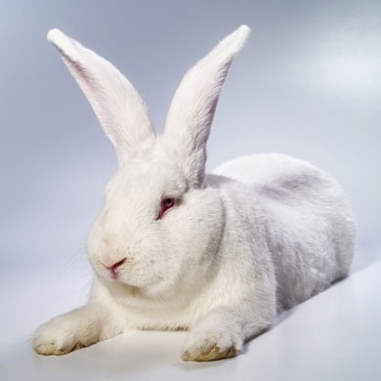

Slide 5
Серый великан
В нашей стране порода Бабочка была усовершенствована. Изначально масса кроликов не достигала 3 кг. В теперешнем виде масса взрослых животных достигает 4-4,5 кг с длиной туловища 54-56 см. В результате отечественной селекции Бабочка стала лучше адаптирована к климату нашей страны и кормам. Конституция этой породы крепкая, голова средних размеров, спина широкая, конечности прямые и мускулистые. Крольчихи за один окрол приносят 8 крольчат, у них хорошо развиты материнские качества

Slide 6
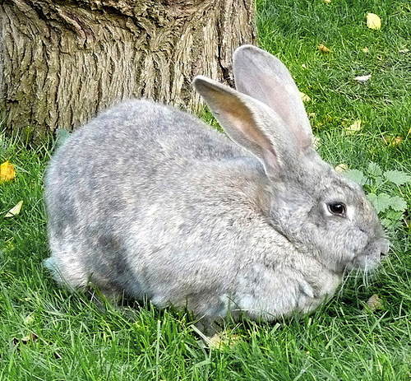
Бабочка
В нашей стране порода Бабочкабыла усовершенствована. Изначально масса кроликов не достигала 3 кг. В теперешнем виде масса взрослых животных достигает 4-4,5 кг с длиной туловища 54-56 см. В результате отечественной селекции Бабочка стала лучше адаптирована к климату нашей страны и кормам. Конституция этой породы крепкая, голова средних размеров, спина широкая, конечности прямые и мускулистые. Крольчихи за один окрол приносят 8 крольчат, у них хорошо развиты материнские качества

Slide 7
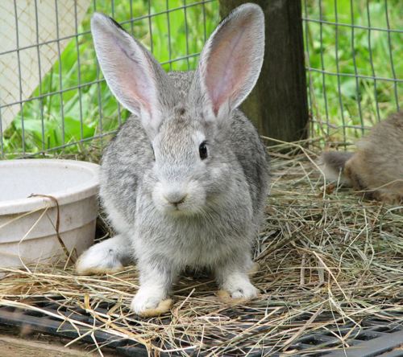

Slide 8
Чёрно-бурый
Полновозрастные кролики весят в среднем 5 кг с колебанием от 3,6 до 6,3 кг, на лучших фермах — до 7 кг. Крольчата рождаются массой в среднем 80 г и при хорошем кормлении достигают к 3-месячному возрасту массы 2,7—2,8 кг. Наибольшая интенсивность роста у них проявляется в возрасте 4—5 месяцев. По оплате корма продукцией черно-бурые кролики не уступают породам советская шиншилла и белый великан.
Крольчихи достаточно плодовиты, приносят в помете .8—9 крольчат, молочны и достаточно хорошо выращивают своих крольчат.

Slide 9
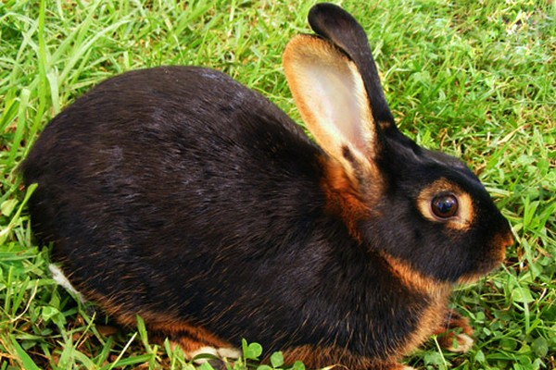

Slide 10
Фландр
На сегодняшний день Фландры являются родоначальниками многих других пород. Кроме того, в разных странах есть собственные разновидности фландров, это немецкий великан, английский, испанский и другие. Они в небольшой степени отличаются от основной породы, и имеют некоторые признаки, позволяющие массово разводить их в определенных условиях. Но общее для всех этих кроликов – их крупные размеры, большая масса, длинные и широкие уши, поставленные вертикально, вытянутое тело.

Slide 11
